Slide 2
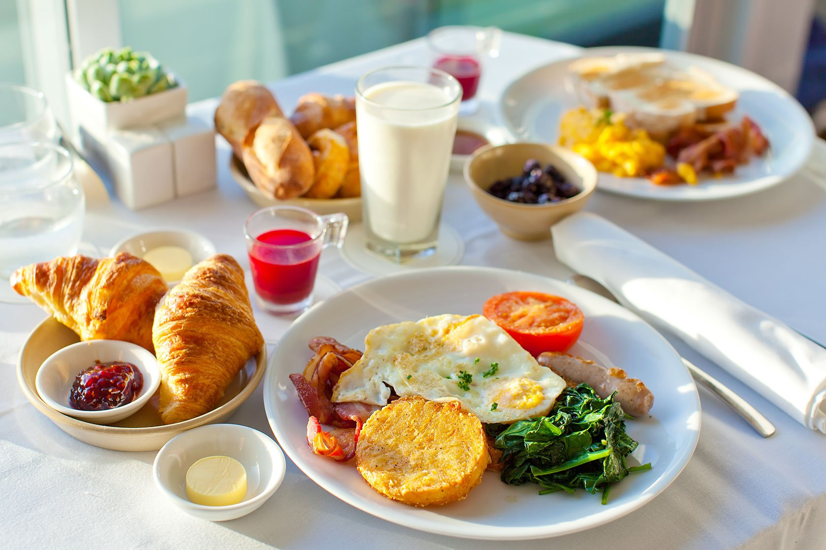
Nonushta uchun taomnoma
78-dars

Slide 3
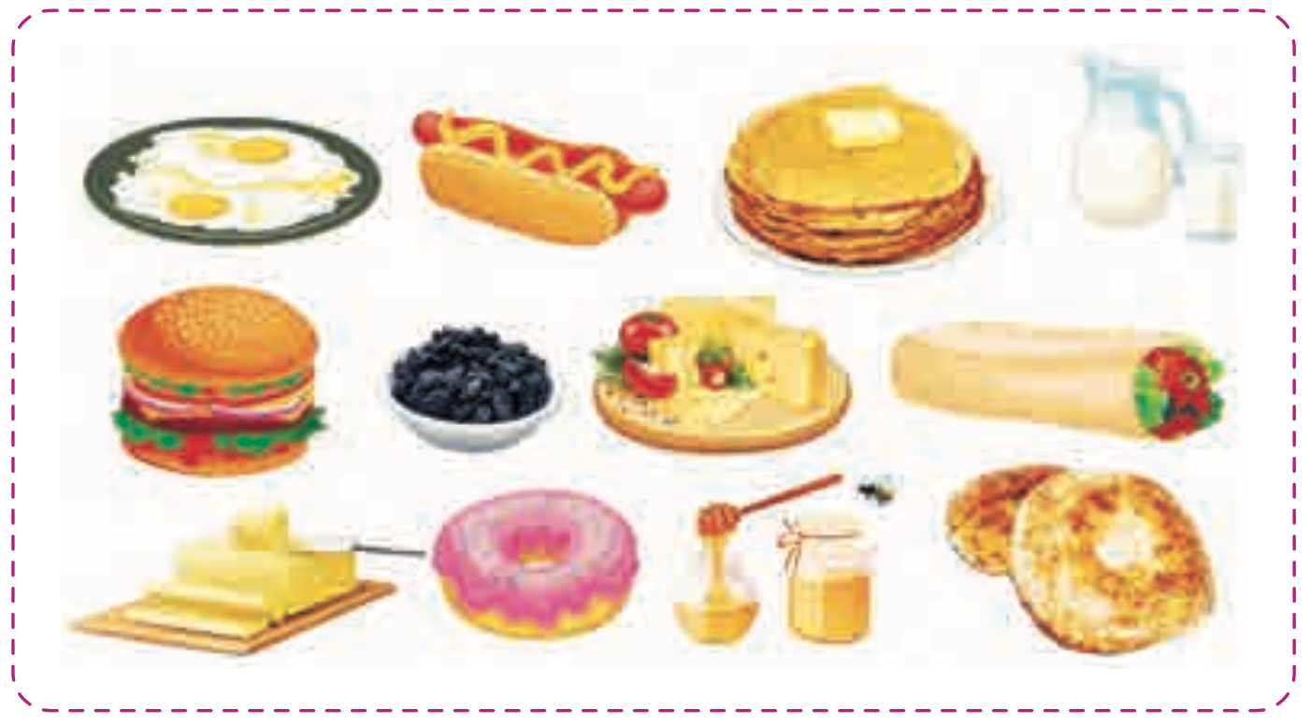
Nonushta uchun taomnoma tayyorlaymiz

Slide 4
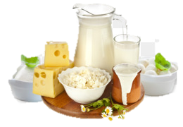
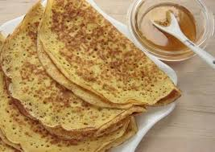
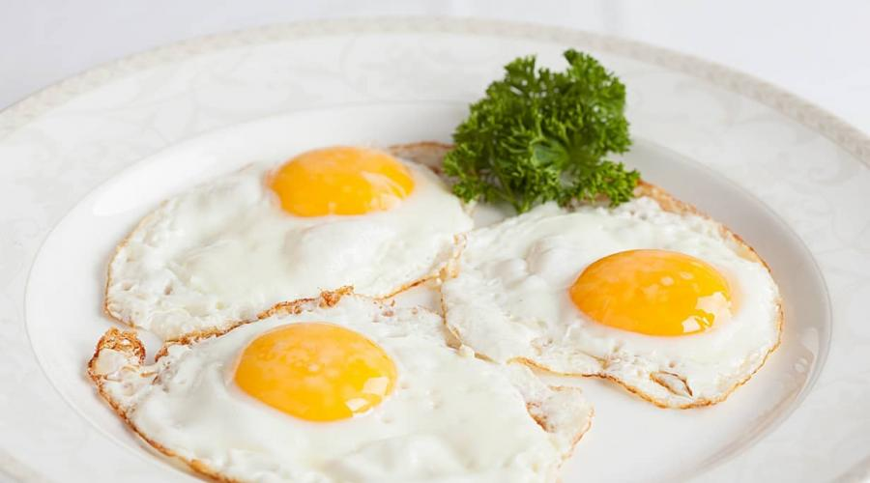
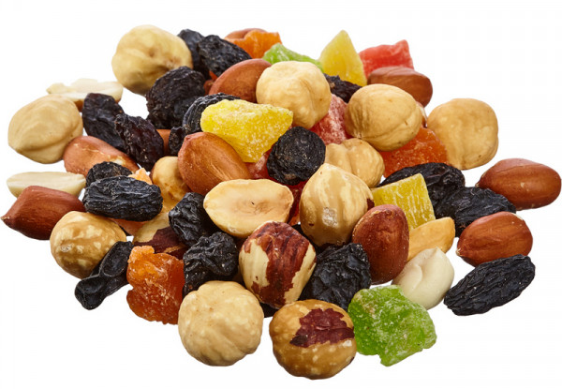
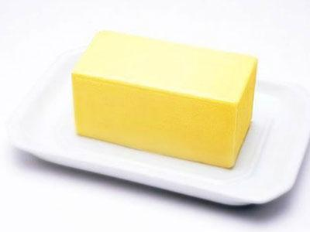
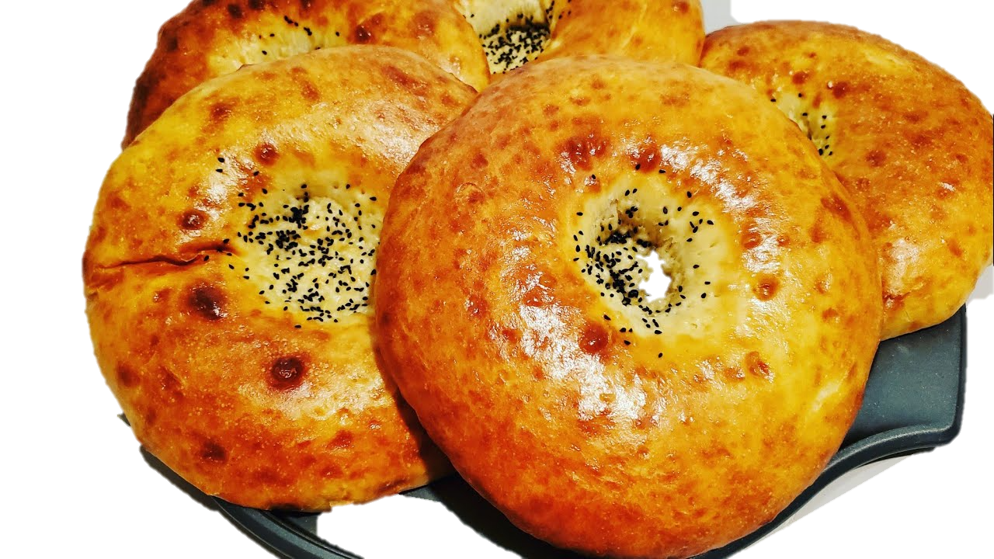
Rasmdagi taomlardan nonushtada yeyish uchun mumkin bo‘lganlarini ajratib oling.

Slide 5
Nonushtada yeyish mumkin bo‘lgan mahsulotlarning foydali tomonlarini yozib chiqing.
Tuxum oqsilga boy,
ishtahani ochadi,
tanaga quvvat beradi.
Tuxumda vitamin D mavjud, ko‘zni ravshan qiladi.
Tuxumdagi V vitamini teri, soch va tirnoqlar uchun foydali.
Organizmni to‘q tutadi

Slide 6
Nonushtada yeyish mumkin bo‘lgan mahsulotlarning foydali tomonlarini yozib chiqing.
Sut tarkibida oqsil, yog‘larga boy.
Kalsiy va vitaminlar jamlanmasi bo‘lgani uchun bolalarning o‘sishida katta ahamiyatga ega.

Slide 7
Yong‘oq – xotirani yaxshilaydi.
Yong‘oq tarkibida yog‘, A,B, D vitaminlari mavjud.
Mayiz – tanamiz uchun foydali bo‘lgan kalsiy, magniy, temir moddalariga boy.
Yurakka quvvat beradi.
Kamqonlikni oldini oladi.

Slide 8
Ajratib olingan yeguliklarni qanday tartibda yeyish yoki ichish kerakligini yozing.

Slide 9
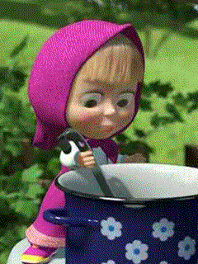
Oshxona jihozlarini nomini toping
kosa
qozon
kapgir
cho‘mich
qoshiq
likopcha

